Slide 1

স্বাগতম

Slide 2
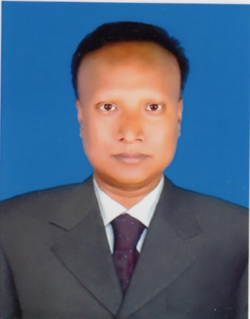
শিক্ষক পরিচিতি
মোঃ ইসমাইল হোসেন
প্রভাষক হিসাববিজ্ঞান
রাজশাহী শিক্ষা বোর্ড মডেল স্কুল এন্ড কলেজ
মোবাইলঃ 01719735748

Slide 3
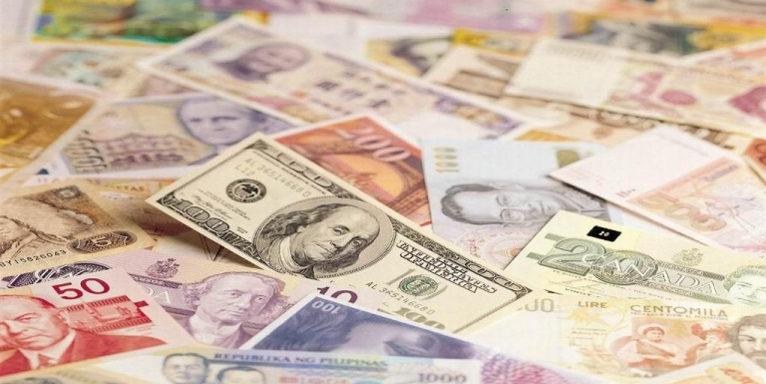

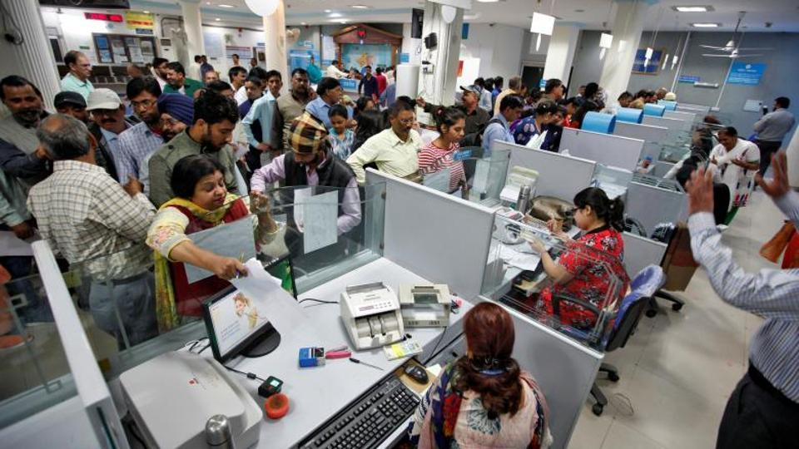
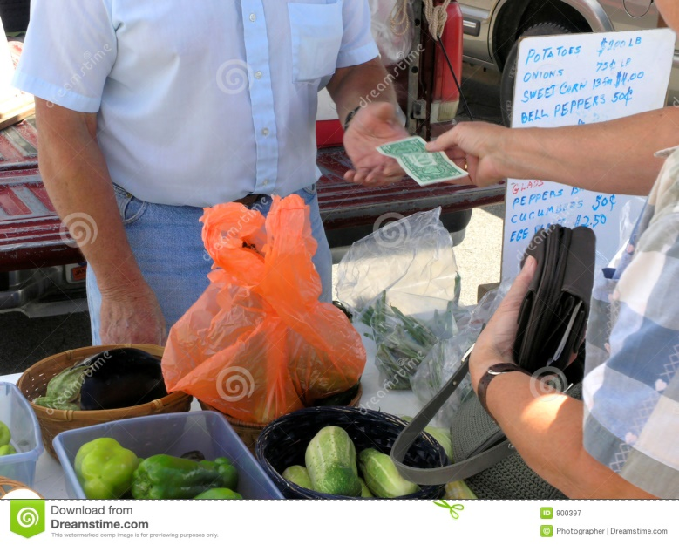

Slide 4
আজকের পাঠঃ নগদান বই
শিখনফল
1। নগদান বইয়ের ধারণা ব্যাখ্যা করতে পারবে।
2। নগদান বইয়ের সংজ্ঞা বলতে পারবে।
3। নগদান বইয়ের বৈশিষ্ঠ বলতে পারবে।
4। নগদান বইয়ের গুরুত্ব বলতে পারবে।
5। নগদান বইয়ের শ্রেণিবিভাগ করতে পারবে।
6।নগদান বই ও নগদান হিসাবের পার্থক্য করতে পারবে।

Slide 5
নগদান বইয়ের ধারণা
সকল প্রতিষ্ঠানে নগদ, অ-নগদ এবং বাকিতে লেনদেন সংঘটিত হয়। নগদ অর্থ বা চেকের মাধ্যমে লেনদেন সংঘটিত হলে তাকে নগদ লেনদেন বলে।
সাধারণত নগদ টাকা বলতে কাগজি নোট বা ধাতব মুদ্রাকে বোঝায়। কিন্তু হিসাববিজ্ঞানে কাগজি নোট বা ধাতব মুদ্রা ছাড়াও বাহকের চেক, ব্যাংক ড্রাফট,পে-অর্ডার, ভ্রমণকারীর চেক, মানি অর্ডার ইত্যাদিকে নগদরুপে গণ্য করা হয়।
অন্যদিকে প্রাপ্যবিল, বন্ড এবং মেয়াদি চেক এ জাতীয় লেনদেনের মাধ্যমে ব্যাংক তাৎক্ষণিকভাবে হিসাবে জমা করে না বিধায় নগদের অন্তর্ভুক্ত হয় না।

Slide 6
নগদান বইয়ের সংজ্ঞা
যে বইতে একটি ব্যবসা প্রতিষ্ঠানের দৈনন্দিন নগদ অর্থ প্রাপ্তি ও প্রদান সম্পর্কিত লেনদেন লিপিবদ্ধ করা হয় তাকে নগদান বই বলে।
LC Cropper- The cash book is the book in which a person writes or entries the sum of money received and paid by him.
Prof. Chambers- Cash book is a book in which an account is kept of the receipts and disbursements of meney.

Slide 7
নগদান বইয়ের বৈশিষ্ঠ
1। নগদ লেনদেন লিপিবদ্ধকরণ।
2। তারিখের ক্রমানুযায়ী লিপিবদ্ধকরণ।
3। দুটি পক্ষ।(ডেবিট এবং ক্রেডিট)।
4। প্রারম্ভিক জের অন্তর্ভুক্তকরণ।
5। ডেবিট সমাপ্তিজের প্রকাশ।
6। জাবেদা ও খতিয়ান উভয়ই অনুরুপ।
7। নগদ ও ব্যাংক তহবিল নির্ণয়।
8। নগদ বাট্টা অন্তর্ভুক্তকরণ।

Slide 8
নগদান বইয়ের গুরুত্ব বা প্রয়োজনীয়তা
1। নগদ প্রাপ্তি ও প্রদান সম্পর্কে জানা।
2। হাতে নগদ ও ব্যাংক টাকার পরিমাণ জানা।
3। জাবেদা ও খতিয়ানের সুবিধা প্রাপ্তি।
4।তহবিল তছরুপের উদঘাটন।
5। অলস অর্থের ব্যবহার।
6। নগদ লেনদেন সংক্রান্ত যে কোন তথ্য প্রাপ্তির সুবিধা।
7। জাবেদা দাখিলা হ্রাস।
8।পরিশ্রম ও সময়ের অপচয় রোধ।
9। নগদ তহবিলের নিরাপত্তা।

Slide 9
নগদান বইয়ের শ্রেণিবিভাগ
সাধারণ নগদান বই
খুচরা নগদান বই
একঘরা নগদান বই
দু’ঘরা নগদান বই
তিনঘরা নগদান বই
সাধারণ খুচরা নগদান বই
বিশ্লেষণাত্মক খুচরা নগদান বই
অগ্রদত্ত খুচরা নগদান বই
কোন কোন প্রতিষ্ঠানে বর্তমানে নগদান বইয়ের পরিবর্তে নিম্নোক্ত জাবেদা প্রস্তুতের মাধ্যমে নগদ প্রাপ্তি ও প্রদান পৃথকভাবে নির্ণয় করা হয়।
1। নগদ প্রাপ্তি জাবেদা
2। নগদ প্রদান জাবেদা

Slide 10
একঘরা নগদান বই
ডেবিট
ক্রেডিট
তারিখ | বিবরণ | র.নং | খ.পৃ | টাকা | তারিখ | বিরবণ | ভা.নং | খ.পৃ | টাকা

Slide 11
দুঘরা নগদান বই
ডেবিট
ক্রেডিট
তারিখ | বিবরণ | র.নং | খ.পৃ | নগদ | ব্যাংক | তারিখ | বিবরণ | ভা.নং | খ.পৃ | নগদ | ব্যাংক

Slide 12
তিনঘরা নগদান বই
ডেবিট
ক্রেডিট
তারিখ | বিবরণ | র.নং | খ.পৃ | নগদ | ব্যাংক | বাট্টা | তারিখ | বিবরণ | ভা.নং | খ.পৃ | নগদ | ব্যাংক | বাট্টা

Slide 13
খুচরা নগদান বই
ডেবিট
ক্রেডিট
প্রাপ্ত টাকা | তারিখ | বিবরণ | ভা.নং | মোট খরচ টাকা | খুচরা খরচের বিশ্লেষণ
 |  |  |  |  | মনিহারি | ডাক ও তার | প্যাকিং | আপ্যায়ন | যাতায়াত | বহন | বিবিধ

Slide 14
নগদ প্রাপ্তি জাবেদা
তারিখ | ক্রেডিট হিসাবখাত | সূত্র | ডেবিট |  | ক্রেডিট
 |  |  | নগদান | প্রদত্ত বাট্টা | বিক্রয় | প্রাপ্য হিসাব | অন্যান্য হিসাব

Slide 15
নগদ প্রদান জাবেদা
তারিখ | ডেবিট হিসাবখাত | চেক নং | সূত্র | ডেবিট |  |  | ক্রেডিট
 |  |  |  | ক্রয় হিসাব | প্রদয়ে হিসাব | অন্যান্য হিসাব | প্রাপ্ত বাট্টা | নগদান

Slide 16
নগদান বই ও নগদান হিসাবের পার্থক্য
1।হিসাবের যে বইতে নগদ, ব্যাংক এবং বাট্টা সংক্রান্ত লেনদেন তারখের ক্রমানুসারে নগদান বই শিরোনামের অধীনে লিপিবদ্ধ করা হয় তাকে নগদান বই বলে। পক্ষান্তরে সকল নগদ লেনদেনসমূহ যে হিসাবে তারিখের ক্রমানুসারে নগদান হিসাব শিরোনামের অধীনে লিপিবদ্ধ করা হয় তাকে নগদান হিসাব বলে।
2। নগদান বইকে জাবেদায়িত খতিয়ান বলা হয়। পক্ষান্তুরে নগদান হিসাব খতিয়ানের বৈশিষ্ঠ ধারণ করে বলে একে খতিয়ান হিসাব বলা হয়।
3। তিনঘরা নগদান বইয়ের ছকে উভয় দিকে সাতটি করে মোট চৌদ্দটি ঘর থাকে। অন্যদিকে নগদান হিসাবের ছক অনুযায়ী উভয়দিকে চারটি করে মোট আটটি ঘর থাকে।

Slide 17
দলীয় কাজ
শাপলাঃ নগদান বইয়ের তিনটি বৈশিষ্ঠ লিখ।
গোলাপঃ নগদান বইয়ের শ্রেণিবিভাগ লিখ।

Slide 18
বাড়ীর কাজ
একঘরা নগদান বই, দুঘরা নগদান বই এবং তিনঘরা নগদান বইয়ের ছক প্রস্তুত কর।

Slide 19

ধন্যবাদ

